Slide 1
Network Centrality Calculator

Slide 2
Inhalte
Verschiedene Zentralitätsmaße
Abhängigkeitszentralität
Berechnung
Abhängigkeitszentralität: eine Lösung garantieren
Sinkhorn-Knopp Methode
User Interface

Slide 3
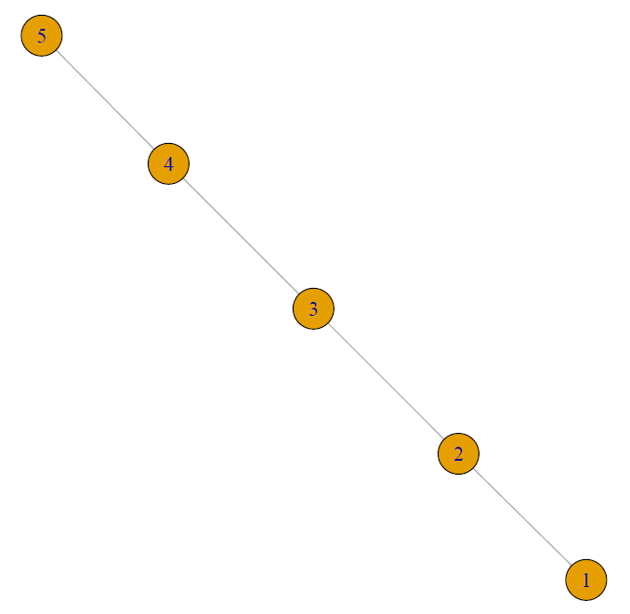




$$Degree \\ centrality$$
Mit den meisten anderen Knoten verbunden
$$Closeness$$
$$centrality$$
$$Betweenness$$
$$centrality$$
$$Eigenvector$$
$$centrality$$

Slide 4




Im Durchschnitt am nähesten zu allen anderen Knoten
$$Degree \\ centrality$$
$$Closeness$$
$$centrality$$
$$Abstand 1$$
$$Betweenness$$
$$centrality$$
$$Abstand 2$$
$$Eigenvector$$
$$centrality$$

Slide 5

Liegt auf den meisten kürzesten Pfaden zwischen allen Knotenpaaren
$$Degree \\ centrality$$
$$Closeness$$
$$centrality$$
$$Betweenness$$
$$centrality$$
$$Eigenvector$$
$$centrality$$

Slide 6

Mit vielen anderen mächtigen Knoten verbunden
$$Degree \\ centrality$$
$$Closeness$$
$$centrality$$
$$Betweenness$$
$$centrality$$
$$Eigenvector$$
$$centrality$$

Slide 7
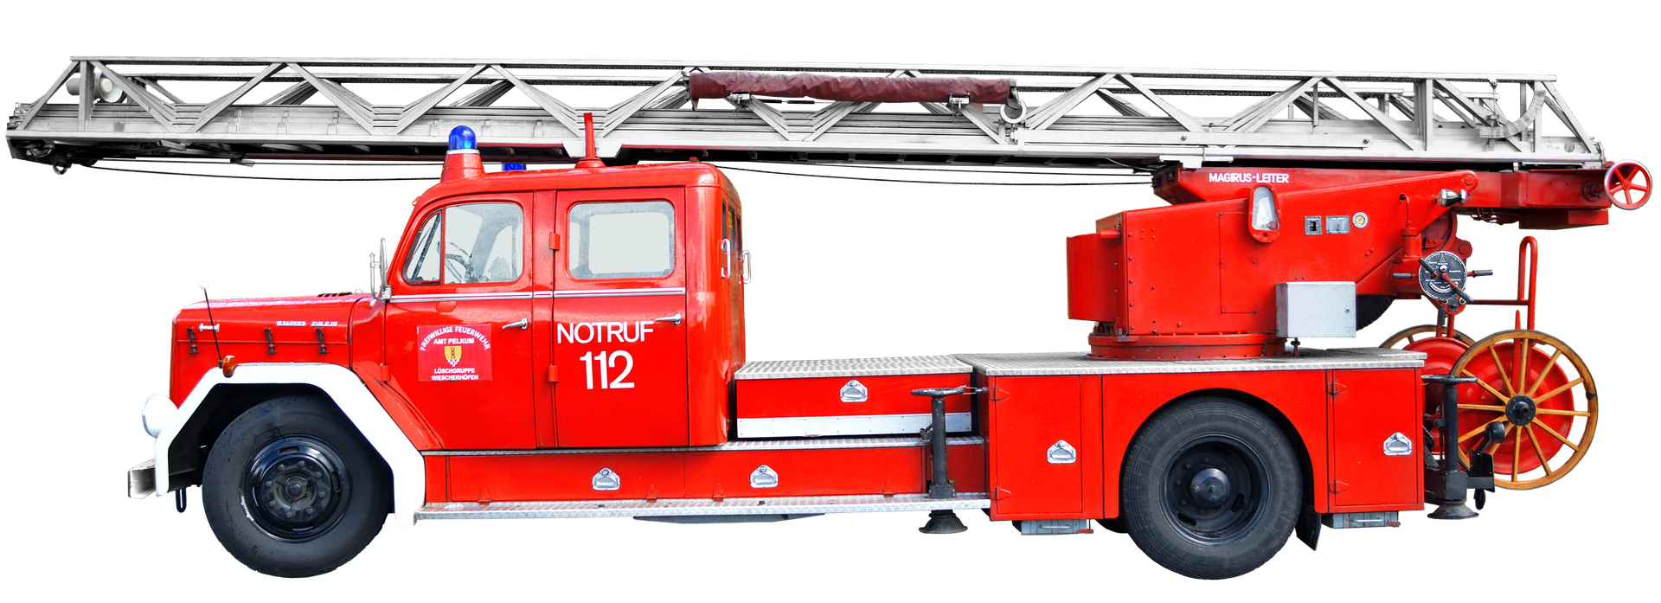
Degree centrality
Closeness centrality
Betweenness centrality
Eigenvector centrality
Ein Netzwerk aus Dörfern in dem eine Feuerwehr gebaut werden soll.

Slide 8

Degree centrality
Closeness centrality
Betweenness centrality
Eigenvector centrality
Ein Rechnernetz in dem Pakete versendet werden. Die Pakete nehmen immer den kürzesten Weg. Welchen Rechner sollte man angreifen um die meisten Pakete zu sehen?

Slide 9


Degree centrality
Closeness centrality
Betweenness centrality
Eigenvector centrality
Ein Netz aus Facebook Freunden. Die Person mit den meisten Freunden ist am mächtigsten.

Slide 10
Degree centrality
Closeness centrality
Betweenness centrality
Eigenvector centrality
Ein Netz aus Facebook Freunden. Die Person mit den meisten Freunden, die selbst wieder viele Freunde haben, ist am mächtigsten.

Slide 11


$$Eigenvector \\ centrality$$
Mit vielen anderen starken Knoten verbunden
$$Dependency \\ centrality$$

Slide 12


$$Eigenvector \\ centrality$$
Mit vielen anderen schwachen Knoten verbunden
$$Dependency \\ centrality$$

Slide 13
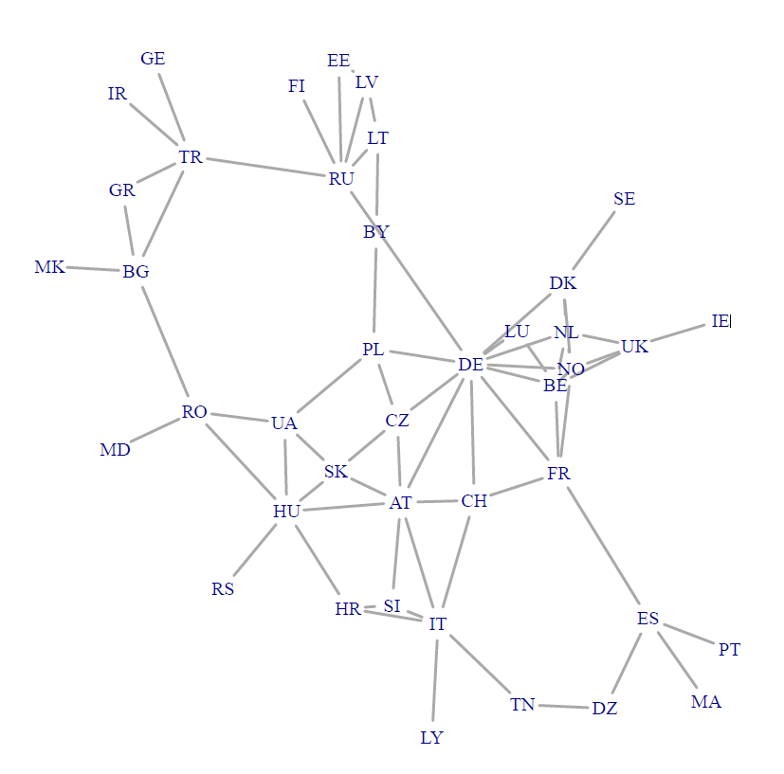
$$Eigenvector \\ centrality$$
$$Dependency \\ centrality$$

Slide 15

$$\begin{matrix} & 1 & 2 & 3 & 4 & 5 \\ 1 & 0 & 1 & 0 & 0 & 0 \\ 2 & 1 & 0 & 1 & 0 & 0 \\ 3 & 0 & 1 & 0 & 1 & 0 \\ 4 & 0 & 0 & 1 & 0 & 1 \\ 5 & 0 & 0 & 0 & 1 & 0\end{matrix}$$

Slide 16

$$Ax=λx$$
$$\begin{matrix} & 1 & 2 & 3 & 4 & 5 \\ 1 & 0 & 1 & 0 & 0 & 0 \\ 2 & 1 & 0 & 1 & 0 & 0 \\ 3 & 0 & 1 & 0 & 1 & 0 \\ 4 & 0 & 0 & 1 & 0 & 1 \\ 5 & 0 & 0 & 0 & 1 & 0\end{matrix}$$

Slide 17
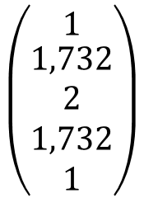
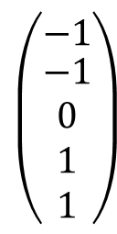
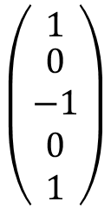
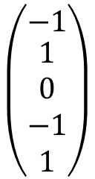
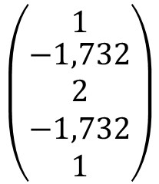
$$Ax=λx$$
EW: -1,732 EW: -1 EW: 0 EW: 1 EW: 1,732
$$\left(\begin{matrix}1 \\ \begin{aligned}−1,732 \\ 2 \\ −1,732 \\ 1\end{aligned}\end{matrix}\right)$$
$$\left(\begin{matrix}−1 \\ \begin{aligned}1 \\ 0 \\ −1 \\ 1\end{aligned}\end{matrix}\right)$$
$$\left(\begin{matrix}1 \\ \begin{aligned}0 \\ −1 \\ 0 \\ 1\end{aligned}\end{matrix}\right)$$
$$\left(\begin{matrix}−1 \\ \begin{aligned}−1 \\ 0 \\ 1 \\ 1\end{aligned}\end{matrix}\right)$$
$$\left(\begin{matrix}1 \\ \begin{aligned}1,732 \\ 2 \\ 1,732 \\ 1\end{aligned}\end{matrix}\right)$$
$$\begin{matrix} & 1 & 2 & 3 & 4 & 5 \\ 1 & 0 & 1 & 0 & 0 & 0 \\ 2 & 1 & 0 & 1 & 0 & 0 \\ 3 & 0 & 1 & 0 & 1 & 0 \\ 4 & 0 & 0 & 1 & 0 & 1 \\ 5 & 0 & 0 & 0 & 1 & 0\end{matrix}$$

Slide 18
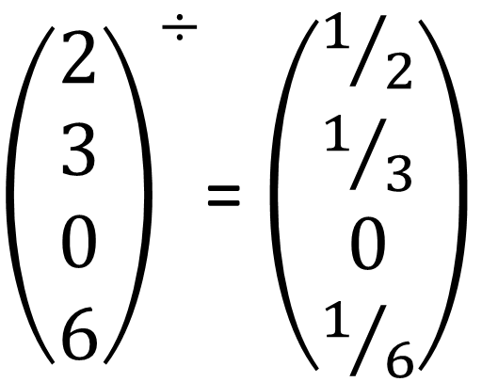

$$Ax^{÷}=x$$
${\left(\begin{matrix}2 \\ 3 \\ 0 \\ 6\end{matrix}\right)}^{÷}$= $\left(\begin{matrix}1/2 \\ 1/3 \\ 0 \\ 1/6\end{matrix}\right)$

Slide 19


Balancing Problem
$$Finde eine Matrix D,$$
$$sodass DAD doppelt stochastisch$$
Sei D eine Diagonalmatrix mit echt positiver Diagonalen
Matrix doppelt stochastisch:
Die Summe aller Spalten ist ${(1⋯1)}^{T}$und die Summe aller Zeilen ist $(1⋯1)$

Slide 20

$$Ax^{÷}=x$$
Sei $D_{x}$eine Diagonalmatrix mit den Einträgen von $x$auf der Diagonalen
Matrix doppelt stochastisch:
Die Summe aller Spalten ist ${(1⋯1)}^{T}$und die Summe aller Zeilen ist $(1⋯1)$

Slide 21
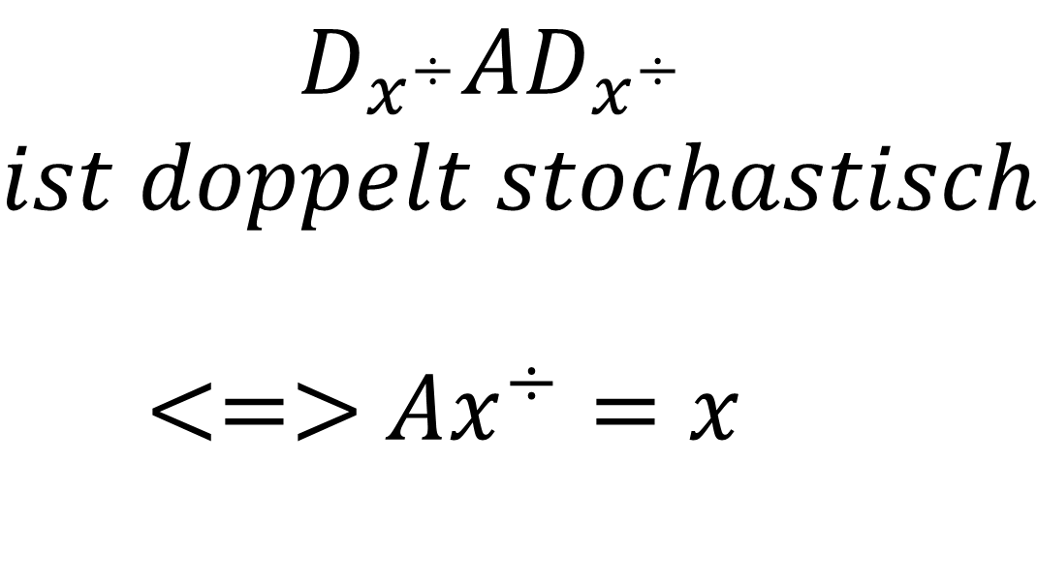
$$Ax^{÷}=x$$
$$D_{x^{÷}}AD_{x^{÷}}$$
$$ist doppelt stochastisch$$
$<=>$ $Ax^{÷}=x$
Sei $D_{x}$eine Diagonalmatrix mit den Einträgen von $x$auf der Diagonalen
Matrix doppelt stochastisch:
Die Summe aller Spalten ist ${(1⋯1)}^{T}$und die Summe aller Zeilen ist $(1⋯1)$

Slide 22
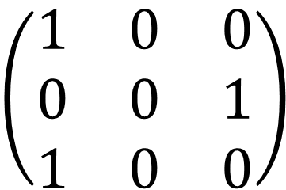

Termrang
$$\left(\begin{matrix}1 & 0 & 0 \\ 0 & 0 & 1 \\ 1 & 0 & 0\end{matrix}\right)$$
Sei $A$ eine Adjazenzmatrix
Der Termrang ist das Minumum der Anzahl von Zeilen oder Spalten die zusammen alle Einsen von A enthalten.

Slide 23
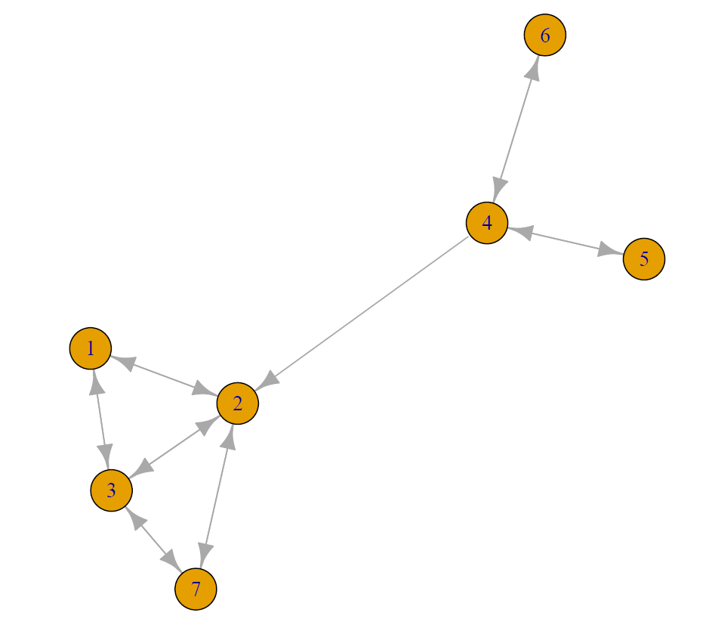
Unzerlegbar-keit
Der Graph ist eine einzige stark verbundene Komponente.
Pfadbasierter starker Komponenten Algorithmus von Dijkstra.

Slide 24
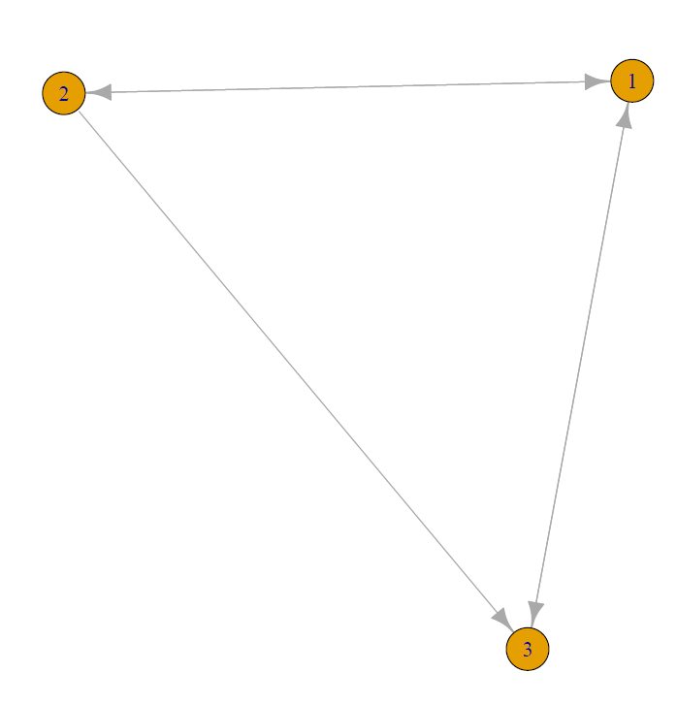

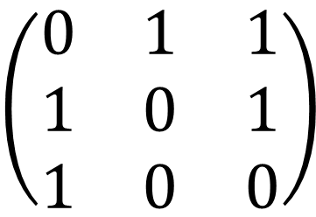
Total Support
Sei ${A∈\{0,1\}}^{n×n}$ und A(i,j) die Matrix A ohne die Zeile i und ohne die Spalte j.
$$∀a_{i,j}=1 gilt$$
$$term Rang von A\left(i,j\right) ist$$
$$n−1$$
$$\left(\begin{matrix}0 & 1 & 1 \\ 1 & 0 & 1 \\ 1 & 0 & 0\end{matrix}\right)$$

Slide 25



Total Support
Sei ${A∈\{0,1\}}^{n×n}$ und A(i,j) die Matrix A ohne die Zeile i und ohne die Spalte j.
$$∀a_{i,j}=1 gilt$$
$$term Rang von A\left(i,j\right) ist$$
$$n−1$$
$$\left(\begin{matrix}0 & 1 & 1 \\ 1 & 0 & 1 \\ 1 & 0 & 0\end{matrix}\right)$$
$$\left(\begin{matrix}1 & 0 \\ 1 & 0\end{matrix}\right)$$
$$=>$$

Slide 26
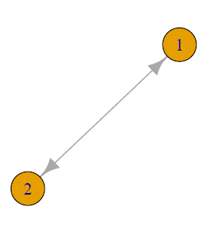
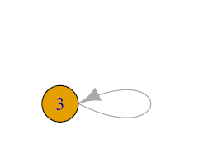
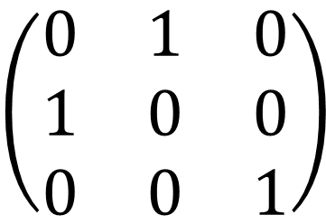

Volle Unzerlegbarkeit
Sei ${A∈\{0,1\}}^{n×n}$ und A(i,j) die Matrix A ohne die Zeile i und ohne die Spalte j.
$$∀a_{i,j} gilt$$
$$term Rang von A\left(i,j\right) ist$$
$$n−1$$
$$\left(\begin{matrix}0 & 1 & 0 \\ 1 & 0 & 0 \\ 0 & 0 & 1\end{matrix}\right)$$

Slide 27
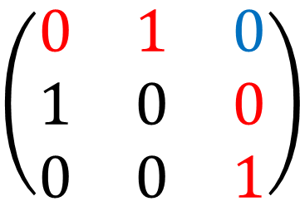
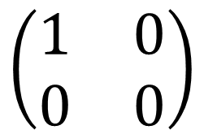
Volle Unzerlegbarkeit
Sei ${A∈\{0,1\}}^{n×n}$ und A(i,j) die Matrix A ohne die Zeile i und ohne die Spalte j.
$$∀a_{i,j} gilt$$
$$term Rang von A\left(i,j\right) ist$$
$$n−1$$
$$\left(\begin{matrix}0 & 1 & 0 \\ 1 & 0 & 0 \\ 0 & 0 & 1\end{matrix}\right)$$
$$\left(\begin{matrix}1 & 0 \\ 0 & 0\end{matrix}\right)$$
$$=>$$

Slide 28
Bedeutung für das Balancing Problem
Unzerlegbarkeit
=> höchstens eine Lösung existiert
Total Support
=> mindestens eine Lösung existiert
Volle Unzerlegbarkeit
=> genau eine Lösung existiert

Slide 29
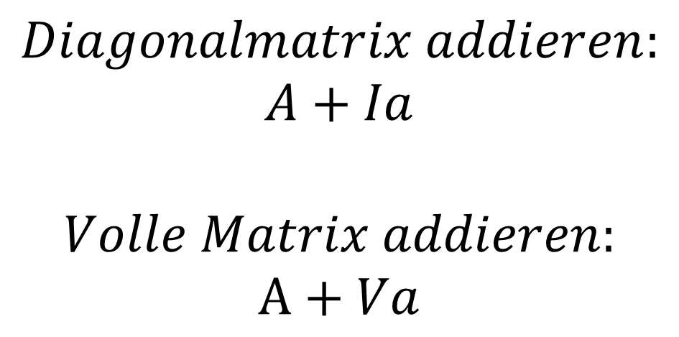

Eine Lösung garantieren
$$Diagonalmatrix addieren:$$
$$A+Ia$$
$$Volle Matrix addieren:$$
$$A+Va$$
Sei $I$ die Identitätsmatrix.
Sei $V$ die Matrix mit nur Einsen als Einträge.
Wir nennen die Konstante $a$ Dämpfungsparameter

Slide 30

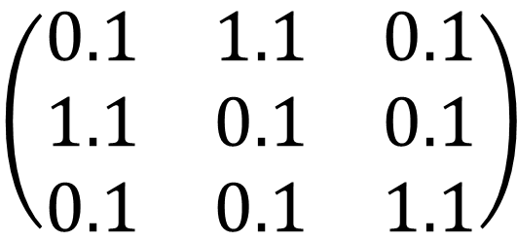

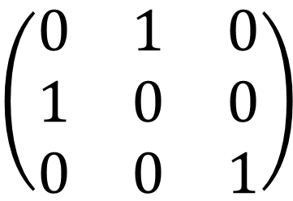
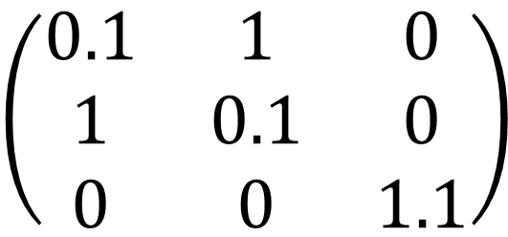
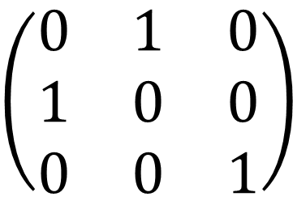

Eine Lösung garantieren
Diagonalmatrix addieren:
$$\left(\begin{matrix}0 & 1 & 0 \\ 1 & 0 & 0 \\ 0 & 0 & 1\end{matrix}\right)$$
$$\left(\begin{matrix}0.1 & 1 & 0 \\ 1 & 0.1 & 0 \\ 0 & 0 & 1.1\end{matrix}\right)$$
$$=>$$
$$a=0.1$$
Volle Matrix addieren:
$$\left(\begin{matrix}0 & 1 & 0 \\ 1 & 0 & 0 \\ 0 & 0 & 1\end{matrix}\right)$$
$$\left(\begin{matrix}0.1 & 1.1 & 0.1 \\ 1.1 & 0.1 & 0.1 \\ 0.1 & 0.1 & 1.1\end{matrix}\right)$$
$$=>$$

Slide 31
Eine Lösung garantieren
Diagonalmatrix addieren:
Hat zur Folge, dass die Ergebnismatrix
Total Support hat.
$$a=0.1$$
Volle Matrix addieren:
Hat zur Folge, dass die Ergebnismatrix
voll unzerlegbar ist.

Slide 32
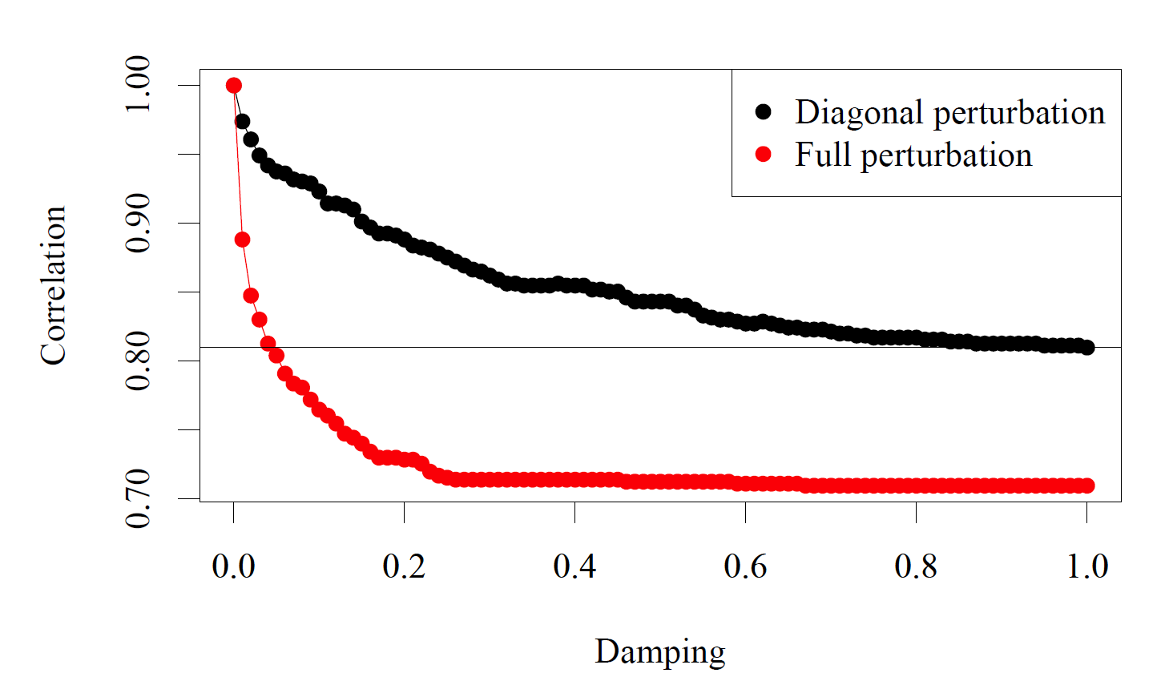
Schaden durch Matrixaddition
Korrelation zwischen dem Lösungsvektor der original Matrix zu dem Lösungsvektor nach diagonaler und voller Perturbation

Slide 33

Sinkhorn-Knopp Methode
Wenn A total Support hat, dann konvergieren
die x Vektoren der geraden und ungeraden
Schritte und unterscheiden sich um einen
konstanten Faktor.
Konvergenz heißt hier, dass die einzelnen
Einträge des Vektors konvergieren.
Iterationsvorschrift:
$$x_{n+1}=Ax_{n}^{÷}$$

Slide 34
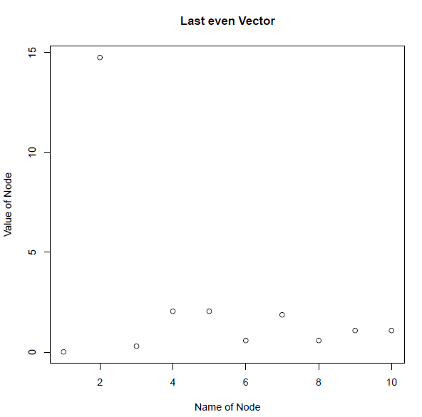

Sinkhorn-Knopp Methode
100 Schritte
$$a=0,0001$$

Slide 35
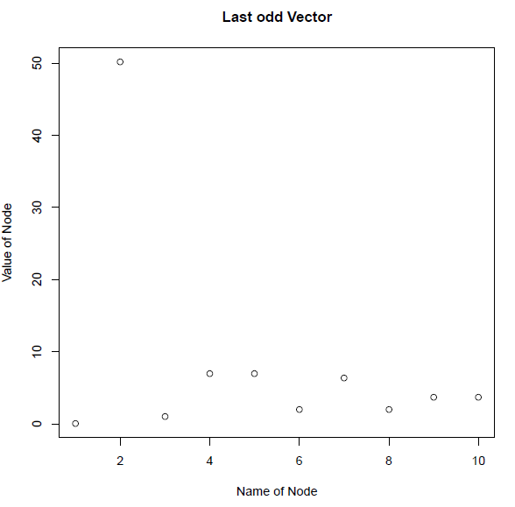
Sinkhorn-Knopp Methode
100 Schritte
$$a=0,0001$$

Slide 36
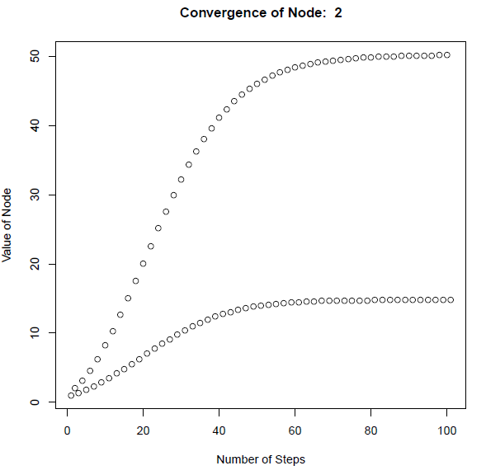
Sinkhorn-Knopp Methode
100 Schritte
$$a=0,0001$$

Slide 37
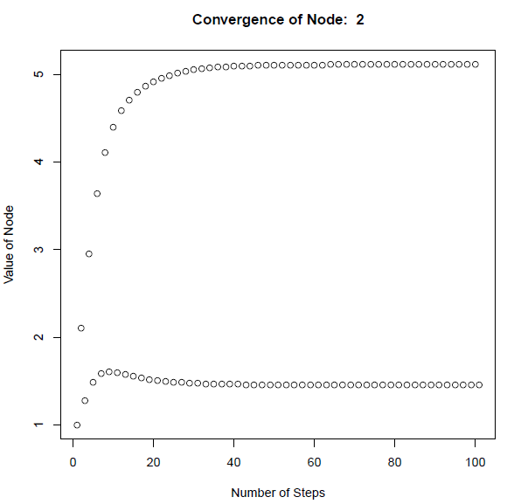

Sinkhorn-Knopp Methode
100 Schritte
$$a=0,1$$

